Slide 1

Исследование методов реконструкции 3D форм объектов по облаку точек
6 семестр
Студент группы 6302-010302D,
Макаров Я.М.
Самара, 2026

Slide 2
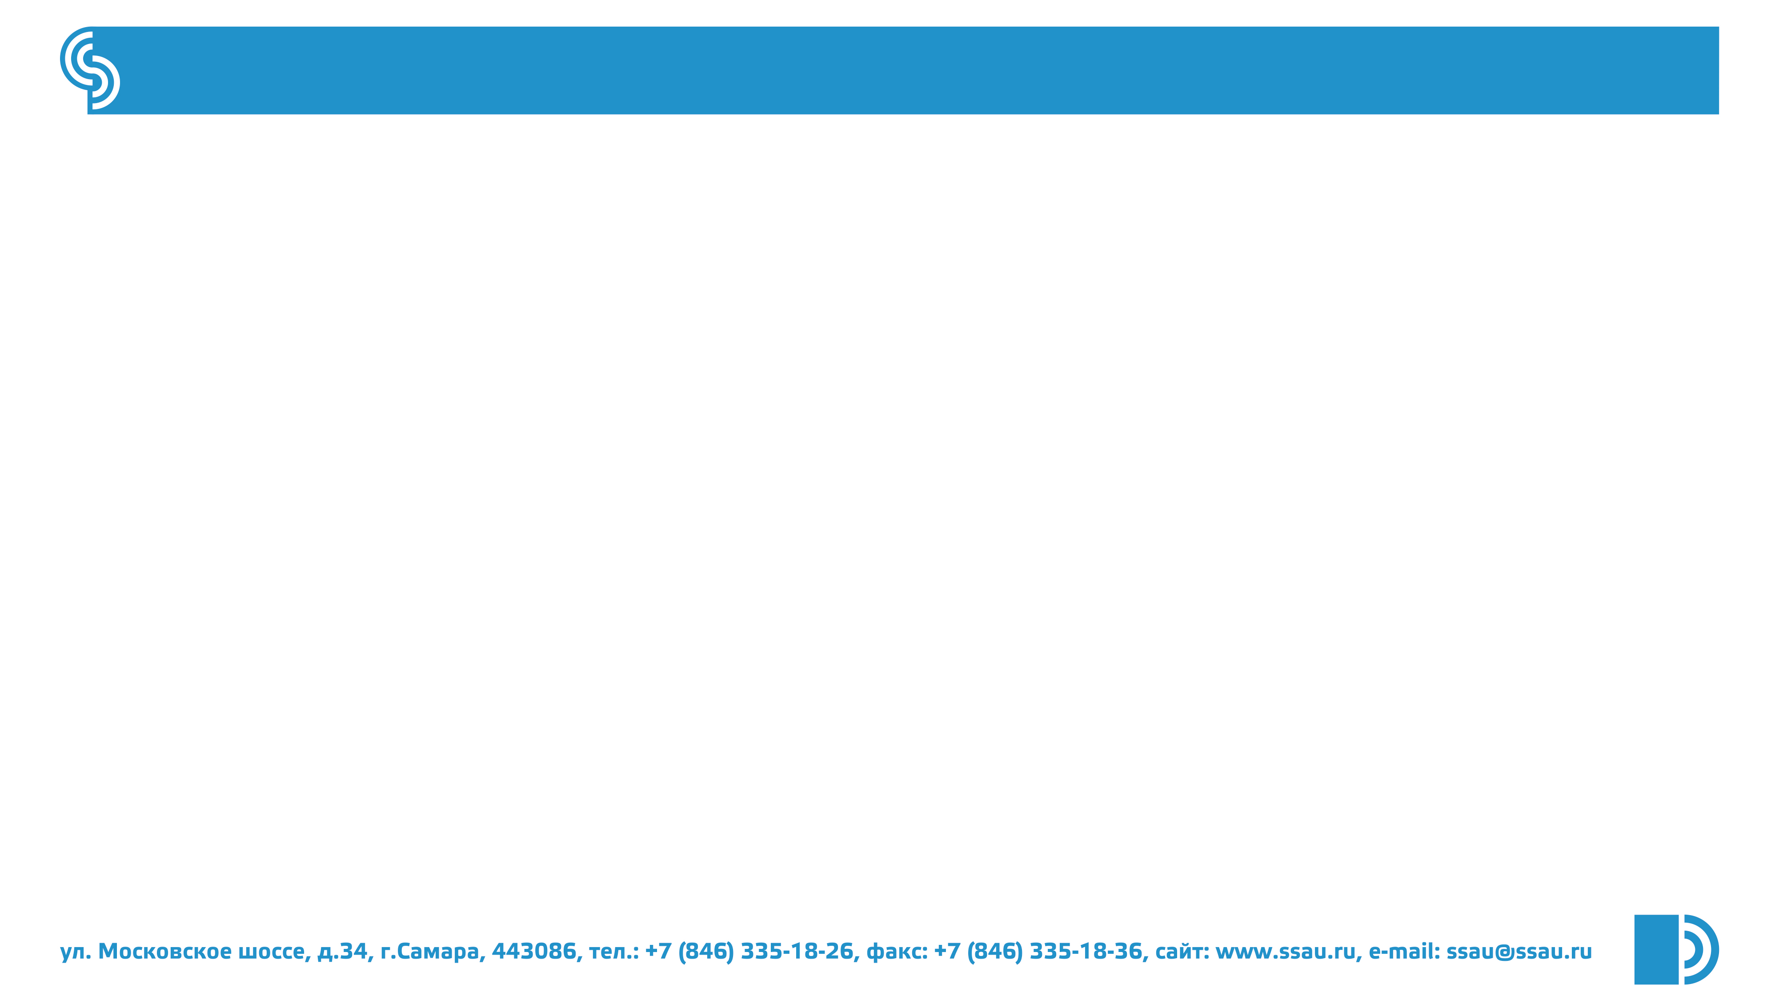
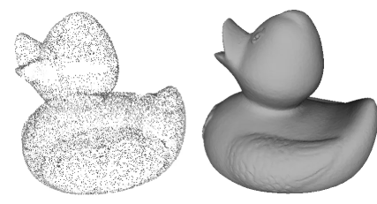
Цели 6-го семестра
Создание собственной базы данных облаков точек, имитирующей сканирование реальной технической системой
Апробация предобученных нейросетевых алгоритмов на созданной базе данных, тестирование, отбор моделей для дообучения
2

Slide 3
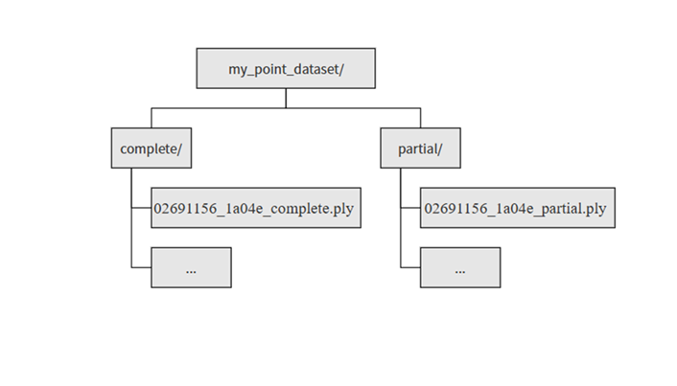
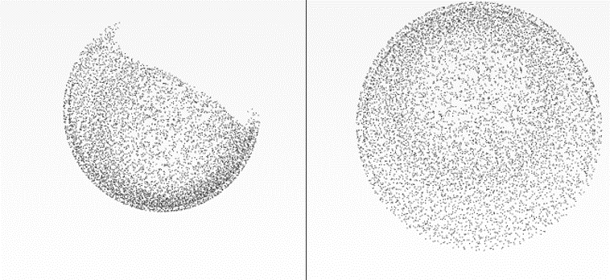
Создание базы данных
Источники:
Готовые облака точек Shapenet (.ply)
3D-модели .obj из открытых коллекций
Процесс:
Равномерное семплирование меша в полное облако (эталонное)
Симуляция камерной окклюзии в частичное облако
Результат:
8000 пар “частичное – полное облако”, кроме того объекты в формате .obj
3

Slide 4
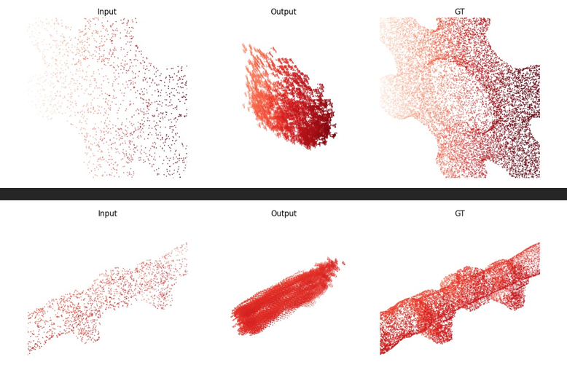
Модели восстановления облака точек
Модель | CD_L1 | CD_L2 | F-Score@1%
PoinTr | 20.3 | 98.4 | 4.84 %
PCN | 78.4 | 477.6 | 7.63 %
SnowflakeNet | 87.2 | 287.8 | 2.01 %
4

Slide 5
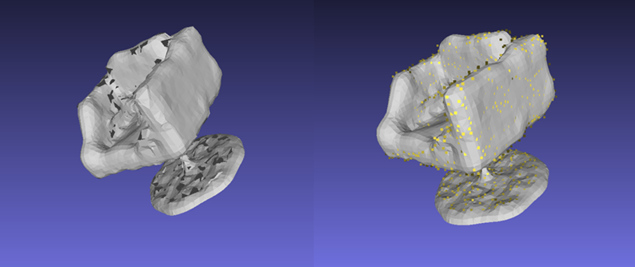
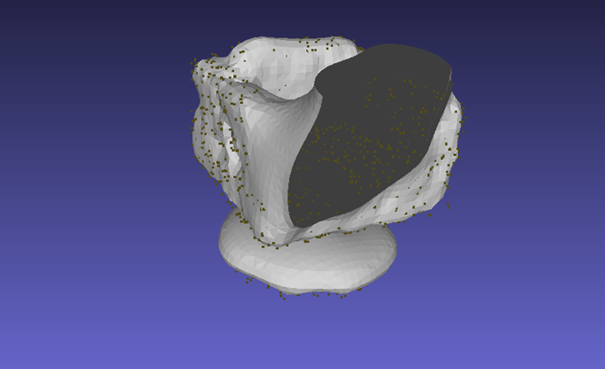
Модели реконструкции меша
Метод | CD | F-Score@1% | NC | IoU
PPSurf | 0.06 | 54.3 | 0.36 | -
NKSR | 0.07 | 47.8 | - | 0.67
ScreenedPoisson | 0.127 | 12 | 1.57 | -
5

Slide 6

БЛАГОДАРЮ
ЗА ВНИМАНИЕ
Макаров Ярослав

